Slide 1
La vacuna contra el VPH es prevención del cancer
Presentado por: Immunize Arkansas
Gracias a una subvención de: Arkansas Cancer Coalition
Notes:
Diapositiva 1 - La Vacuna contra el VPH Previene el Cáncer
Esta diapositiva debe estar visible mientras las personas llegan y se acomodan.
Comienza el taller a tiempo y termina puntualmente. El taller está diseñado para no durar más de una hora. Al ser puntual, demuestras respeto por tu audiencia y su tiempo.
Una vez que todos estén sentados y parezcan estar cómodos, dirígete al frente del aula y comienza con las presentaciones.

Slide 2
Presentaciones
Inserte su imagen aquí.
Notes:
Diapositiva 2 - Presentaciones (Portada del Folleto)
Preséntate. Di tu nombre, tu cargo y la organización que representas. Comparte cualquier información adicional sobre tu organización que desees. Luego, ofrece una actividad introductoria.
Si tienes un grupo grande, podrías simplemente pedir que cada persona se presente brevemente. Pídeles que mencionen si ellos o algún familiar han sido afectados por el cáncer de cuello uterino u otro cáncer causado por el VPH. Esto puede ayudarte a personalizar la presentación según el grupo.
Si tienes un grupo más pequeño, puedes realizar una actividad como la siguiente:
Ejemplo de Actividad Introductoria:
Pide a las personas que se asocien con alguien que no conozcan.
Indica que entrevisten a su pareja para averiguar:
Su nombre
Su ocupación
Si ellos o algún familiar han tenido cáncer de cuello uterino u otro cáncer causado por el VPH.
Luego, cada persona deberá presentar a su pareja al grupo.

Slide 3
Resumen
Qué es el VPH
Cómo se transmite el VPH
El VPH y cómo mantenerse saludable
La vacuna contra el VPH
Historias personales sobre el VPH compartidas por quienes se sientan cómodos al hacerlo
Notes:
Diapositiva 3 – Resumen (Portada del Folleto)
Di: “Hoy hablaremos sobre:
Qué es el VPH
Cómo se transmite el VPH
El VPH y cómo mantenerse saludable
La vacuna contra el VPH
Historias personales sobre el VPH compartidas por quienes se sientan cómodos al hacerlo.
“Pero, antes de comenzar, nos gustaría saber más sobre lo que ya saben acerca del VPH y la vacuna contra el VPH, así que les pediremos que realicen esta actividad de calentamiento.”
Entrega las hojas de la Actividad de Calentamiento. Lee cada pregunta en voz alta por si alguien tiene dificultades para leerlas. Da tiempo suficiente para que las completen y te las entreguen. Recoge todas las hojas. No es necesario que las personas escriban sus nombres en ellas.
A continuación, se referirán a los folletos. Si no se entregaron en la mesa de registro, distribúyelos ahora. Asegúrate de que todos tengan una copia.

Slide 4
¿Qué es el VPH?
El VPH es un virus muy común.
Hay más de 150 tipos de VPH.
Tanto hombres como mujeres pueden infectarse.
Notes:
Diapositiva 4 – ¿Qué es el VPH? (Página 1 del Folleto)
Di: “Hablemos sobre el VPH. Por favor, abran sus folletos en la página 1. Mirando la página 1, ¿alguien puede decirme qué causa el VPH?” (Si nadie levanta la mano, lee la primera oración). Tu respuesta podría ser: “Sí, muy bien. Un germen llamado virus causa el VPH. Este virus puede infectar tanto a hombres como a mujeres y no elige a su víctima según el género.”
Di: “Existen muchos tipos de VPH: más de 150 tipos. Algunos de ellos son conocidos por causar otros problemas graves de salud.”

Slide 5
¿Qué es el VPH?
En la mayoría de los casos, tu cuerpo eliminará el virus.
Si el VPH permanece en tu cuerpo, puede causar problemas de salud importantes.
El VPH puede causar otros problemas de salud, incluyendo:
Cáncer
Verrugas genitales
Célula normal
El VPH daña la célula
Cáncer o verrugas genitales
Notes:
Diapositiva 5 – ¿Qué es el VPH? (Página 1 del Folleto)
Di: “La mayoría de las veces, cuando el virus del VPH entra en tu cuerpo, tu cuerpo lo elimina de forma natural y no causa problemas de salud.
Sin embargo, si el virus permanece en tu cuerpo, este daña tus células. Si las células son dañadas por el virus, puedes desarrollar cáncer o verrugas genitales.”

Slide 6
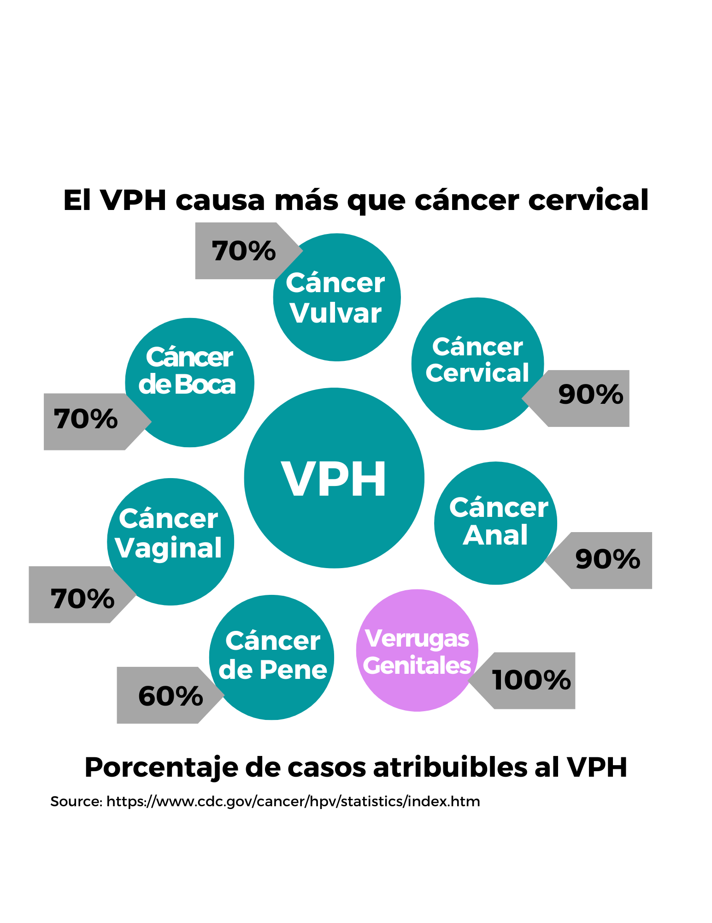
El VPH y el Cáncer
No hay forma de saber quién desarrollará un cáncer relacionado con el VPH.
El cáncer de garganta es más común en los hombres.
El cáncer de cuello uterino es más común en las mujeres.
Notes:
Diapositiva 6 – El VPH y el Cáncer (Página 1 del Folleto)
Di: “El mayor y más grave problema asociado con el VPH es el cáncer.”
Di: “Como pueden ver, el VPH puede causar muchos tipos diferentes de cáncer. El VPH puede causar cánceres específicos en las mujeres, como el cáncer vaginal, vulvar y cervical. El cáncer cervical es el cáncer por VPH más común en las mujeres. Arkansas tiene una de las tasas más altas de cáncer cervical en los Estados Unidos, según el número de casos de cáncer cervical que tenemos en nuestro estado. Solo hay un tipo de cáncer que los hombres pueden tener y que las mujeres no, que es el cáncer de pene. Sin embargo, el cáncer más común relacionado con el VPH en los hombres es el cáncer de boca y garganta. Arkansas también tiene una de las tasas más altas de cáncer de boca y garganta en los EE.UU.”

Slide 7
El VPH y las Verrugas Genitales
Tanto hombres como mujeres pueden tener verrugas genitales.
¿Qué son las verrugas genitales? Pequeños bultos en el área genital.
Apariencia:
Pueden ser pequeñas o grandes
Altas o planas
Con forma de coliflor
¡Si crees que las tienes, consulta a tu médico!
Notes:
Diapositiva 7 – El VPH y las Verrugas Genitales (Página 2 del Folleto)
Di: “El VPH también puede causar verrugas genitales. Como pueden ver en su folleto, la apariencia de las verrugas puede variar. En algunas personas, pueden aparecer como bultos pequeños o grandes, altos o planos, o con forma de coliflor en el área genital.”
Di: “La buena noticia es que las verrugas genitales pueden ser tratadas por su médico. Si sospechas que tienes verrugas genitales, habla con tu médico o proveedor de salud y discute las opciones de tratamiento.”

Slide 8
¿Cómo se Propaga el VPH?
Contacto íntimo piel con piel
La relación sexual es la principal forma de propagación del VPH
¿De dónde no puedo contraer el virus?
Notes:
Diapositiva 8 – ¿Cómo se Propaga el VPH? (Página 3 del Folleto)
Pregunta: “¿Alguien puede decirme si el VPH todavía puede propagarse, incluso si la persona que lo tiene no presenta signos de tener el virus?” Si nadie responde, considera sugerir que lean la página 3 del folleto o comienza a compartir la frase siguiente. Si alguien responde “Sí,” considera responder con “Correcto, profundizaremos un poco más en eso en esta diapositiva.”
Di: “El VPH se transmite por contacto piel a piel, específicamente por contacto íntimo como las relaciones sexuales. El virus en sí se transmite de persona a persona a través de pequeñas fisuras en la capa superior de la piel.”
Di: “Una de las cosas desafortunadas del VPH es que se puede propagar y la persona que lo tiene primero puede no enterarse nunca. El VPH es un virus muy fuerte, y debido a su fortaleza, se propaga con mucha facilidad. Casi todas las personas en algún momento de su vida se infectarán con al menos un tipo de virus VPH.”
Di: “No se obtiene VPH por medio de los asientos de los inodoros, abrazos o tomarse de las manos, nadando en piscinas o bañeras, compartiendo comida o utensilios para comer o por una mala higiene.”

Slide 9
¿Cómo se Propaga el VPH?
Las personas pueden transmitir el VPH incluso si no tienen síntomas.
La mayoría de las personas con VPH nunca desarrollan síntomas.
Las personas que se infectan a menudo descubren demasiado tarde que tienen VPH.
Notes:
Diapositiva 9 – ¿Cómo se Propaga el VPH? (Página 3 del Folleto)
Di: “Debido a que las personas que tienen VPH pueden nunca tener síntomas, las personas a las que transmiten el virus del VPH pueden no saberlo nunca. Pero para las personas que sí se enferman por el virus, a menudo es muy tarde en la infección y a veces las personas descubren demasiado tarde que están enfermas por el virus.”

Slide 10
¿Cómo se Propaga el VPH?
¿Qué significa "demasiado tarde"?
Cuando te diagnostican cáncer.
Notes:
Diapositiva 10 – ¿Cómo se Propaga el VPH? (Página 3 del Folleto)
Di: “Para algunas personas, es demasiado tarde cuando se les diagnostica un tipo de cáncer. Tampoco hay forma de saber qué personas que se infectan con el VPH desarrollarán cáncer.”

Slide 11
¿Qué Puedo Hacer Para Protegerme?
Practica sexo seguro:
Usa condones:
No te protegen completamente
Sí minimizan el riesgo de contraer VPH
Consulta a tu médico sobre revisiones regulares:
Es más fácil para las mujeres hacerse pruebas que para los hombres
¡Vacúnate!
Notes:
Diapositiva 11 – ¿Qué Puedo Hacer Para Protegerme? (Página 4 del Folleto)
Di: “Aunque el VPH es un virus muy fuerte, existen algunas maneras de protegerse de los tipos más peligrosos.”
Di: “Primero, puedes usar condones. No te protegen al 100% del virus, pero sí reducen la probabilidad de que te contagies del virus o de un segundo tipo de VPH si ya has sido infectado por uno de ellos.”
Di: “Segundo, puedes hablar con tu médico sobre exámenes regulares, ¡específicamente las mujeres! Hay un tipo de prueba llamada citología o prueba de Papanicolaou que tu médico puede hacer para revisar si tienes células dañadas en el cuello del útero que podrían causar cáncer.”
Di: “Tercero, puedes vacunarte si tienes menos de cierta edad. La vacuna previene la infección de 9 de los tipos más comunes y peligrosos de virus del VPH. Hablaremos de las edades para la vacunación en unos minutos.”

Slide 12
¿Qué Puedo Hacer Para Proteger a Mis Hijos?
Notes:
Diapositiva 12 – ¿Qué Puedo Hacer Para Proteger a Mis Hijos? (Página 5 del Folleto)
Di: “La mejor manera de prevenir que tus hijos tengan cánceres relacionados con el VPH en el futuro es vacunarlos antes de que se expongan al virus. La vacuna se recomienda tan temprano en la vida de un niño porque los médicos quieren ser proactivos y prevenir su exposición mucho antes de que sean sexualmente activos. Además, los preadolescentes desarrollan una respuesta más fuerte a la vacuna que los adolescentes mayores.”
Di: “Aunque te parezca extraño vacunar a tus hijos tan jóvenes, los médicos no están sugiriendo que tu hijo pueda estar teniendo relaciones sexuales a los 11 o 12 años. ¡Están tratando de proteger a tu hijo mucho antes de que la infección por VPH se convierta en un problema! Al final, la vacuna contra el VPH es la clave para prevenir que tu hijo desarrolle un cáncer relacionado con el VPH cuando sea mucho mayor.”

Slide 13
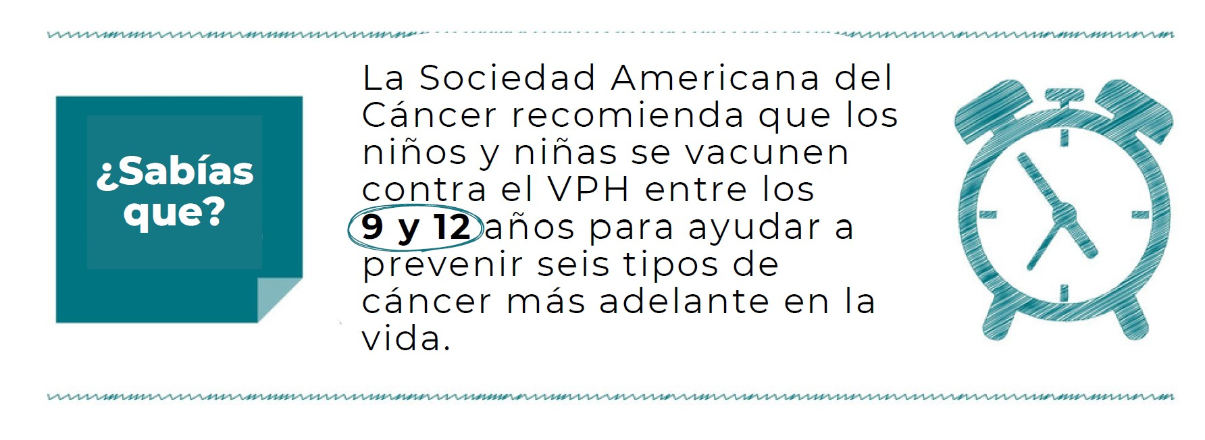
La vacuna contra el VPH es prevención del cancer
¿Quién debería recibir la vacuna contra el VPH?
La vacuna contra el VPH funciona mejor cuando se administra entre los 9 y 12 años a niños y niñas.
Hombres y mujeres hasta los 26 años.
Los adultos de 27 a 45 años que no hayan sido vacunados adecuadamente deben tomar decisiones compartidas con su proveedor de atención médica sobre vacunarse.
Notes:
Diapositiva 13 – ¡Hablemos sobre la vacuna contra el VPH! (Página 5 del Folleto)
Di: “Ahora hablemos sobre quiénes deben recibir la vacuna. Los niños y niñas de 11 años o más pueden comenzar a recibir la vacuna contra el VPH. Pueden comenzar a recibir la vacuna desde los 9 años. La vacuna funciona mejor cuando los niños y niñas tienen entre 9 y 12 años. Esto se debe a que su sistema inmunológico, que es la parte del cuerpo que combate la infección, tendrá una respuesta más fuerte cuando son más jóvenes. Si tú o tus hijos no fueron vacunados entre los 9 y 12 años, ¡no es un problema! Aún es importante vacunarse. Los hombres y mujeres hasta los 26 años también pueden vacunarse. Los adultos entre 27 y 45 años que no fueron adecuadamente vacunados pueden tomar decisiones compartidas con su proveedor de salud sobre recibir la vacuna contra el VPH. Dependiendo de la edad de la persona, puede necesitar un número diferente de dosis. Hablaremos de eso a continuación.”

Slide 14
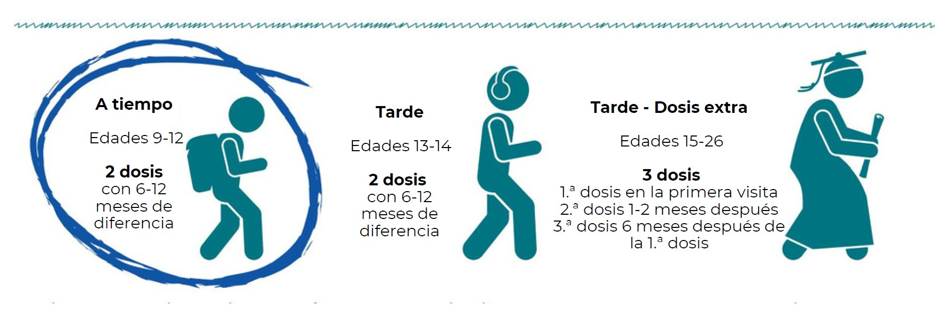
La vacuna contra el VPH es prevención del cancer
¿Cuántas dosis de la vacuna necesitaré?
Si recibes tu primera dosis antes de cumplir 15 años, necesitarás 2 dosis.
Segunda dosis: 6 a 12 meses después de la primera dosis
Si recibes tu primera dosis después de cumplir 15 años, necesitarás 3 dosis.
Segunda dosis: 1 a 2 meses d espués de la primera dosis
Tercera dosis: 6 meses después de la primera dosis
Notes:
Diapositiva 14 – ¡Hablemos sobre la vacuna contra el VPH! (Página 6 del Folleto)
Di: “Entonces, hablemos sobre cuántas dosis de la vacuna se necesitan. El número de dosis que una persona necesitará depende de su edad. Si la persona que recibe su primera dosis de la vacuna contra el VPH tiene menos de 15 años, necesitará 2 dosis, y la segunda dosis se administrará entre 6 y 12 meses después de la primera. Si la persona que recibe su primera dosis de la vacuna contra el VPH ya ha cumplido 15 años, entonces necesitará 3 dosis de la vacuna. Recibirá la segunda dosis de 1 a 2 meses después de la primera, y la tercera dosis 6 meses después de la primera dosis.”
Di: “También hay ocasiones en las que los niños y niñas menores de 15 años necesitan recibir 3 dosis de la vacuna. Tu médico te dirá cuándo es el caso. Además, cada una de las dosis se administrará como una inyección en la parte superior del brazo.”

Slide 15
La vacuna contra el VPH es prevención del cancer
¿Quién no debería recibir la vacuna contra el VPH?
Cualquier persona que haya tenido una reacción alérgica grave a una dosis previa de la vacuna.
Cualquier persona que tenga una alergia potencialmente mortal a algún ingrediente de la vacuna.
Notes:
Diapositiva 15 – ¡Hablemos sobre la vacuna contra el VPH! (Página 7 del Folleto)
Di: “Existen ciertos casos en los que una persona no debe recibir la vacuna. Las personas que hayan tenido una reacción alérgica grave a una dosis anterior de la vacuna contra el VPH o una alergia que ponga en riesgo la vida a algún ingrediente de la vacuna no deben recibir la vacuna. Siempre puedes preguntarle a tu médico o farmacéutico sobre los ingredientes de la vacuna si te preocupa una posible reacción alérgica.”
Di: “La vacuna es segura si no has tenido una reacción alérgica a la vacuna o a algún ingrediente de la vacuna. Los Centros para el Control y la Prevención de Enfermedades, conocidos como CDC, y la Administración de Alimentos y Medicamentos de los Estados Unidos (FDA, por sus siglas en inglés) analizaron cuidadosamente la vacuna antes de permitir su uso.”

Slide 16
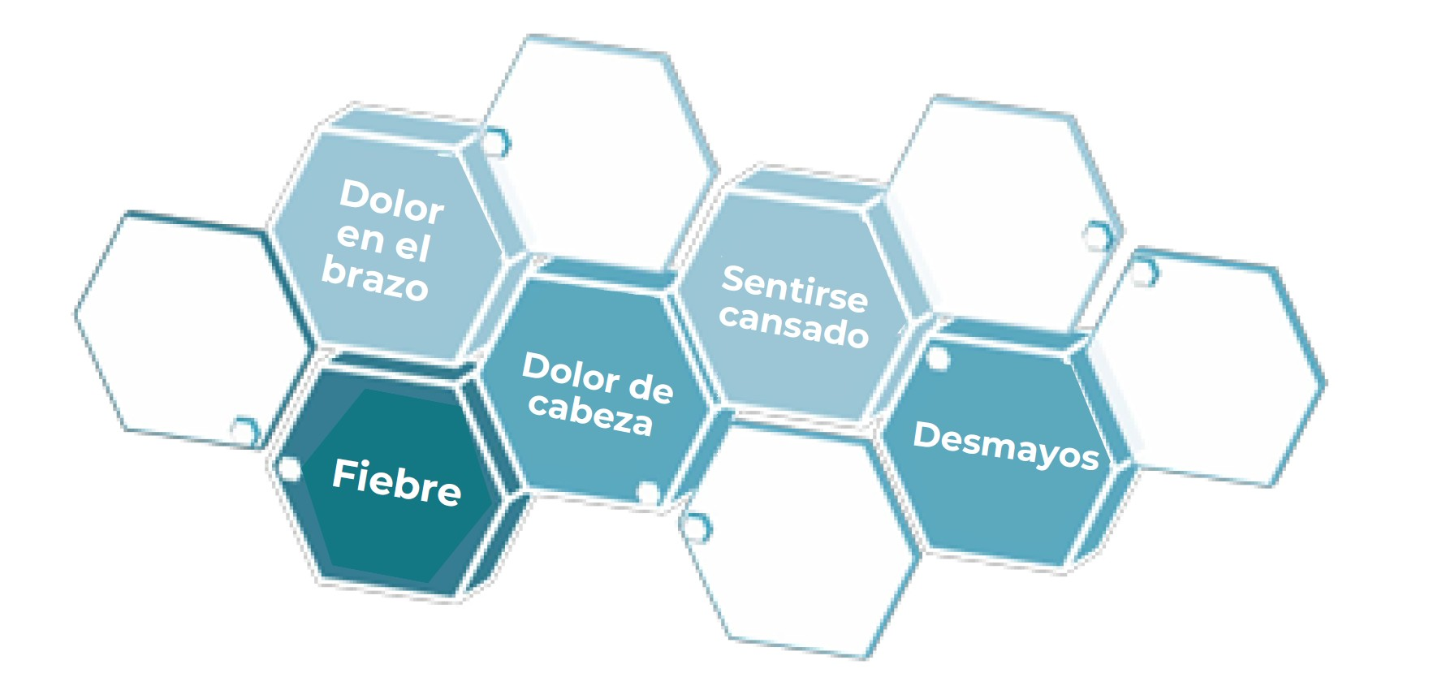
La vacuna contra el VPH es prevención del cancer
¿La vacuna tiene efectos secundarios?
La vacuna contra el VPH puede tener algunos efectos secundarios. ¡Los efectos secundarios que ocurren son resultado de que tu sistema inmunológico está funcionando!
Notes:
Diapositiva 16 – ¡Hablemos sobre la vacuna contra el VPH! (Página 7 del Folleto)
Di: “Mucha gente está preocupada por los efectos secundarios que pueden causar las vacunas. Los efectos secundarios más comunes y normales de la vacuna contra el VPH son dolor, enrojecimiento o hinchazón en la parte del brazo donde se administró la dosis, así como fiebre, dolor de cabeza o cansancio.”
Di: “El desmayo también es un efecto secundario común en adolescentes y algunos adultos después de recibir una inyección, no solo de la vacuna contra el VPH. Es decir, el desmayo ocurre como resultado de recibir la inyección, y no por algo en la vacuna. Por esta razón, tu médico, enfermera o farmacéutico puede pedirte que te sientes durante 15 minutos después de recibir una dosis de la vacuna.”

Slide 17
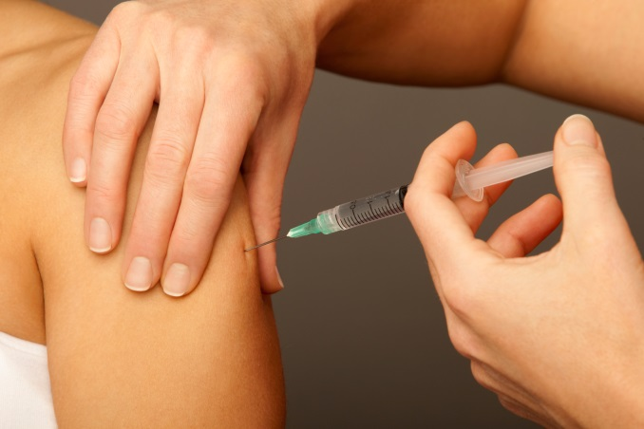
La vacuna contra el VPH es prevención del cancer
La vacuna es:
Muy segura y eficaz
¡La mejor manera de prevenir el cáncer!
Notes:
Diapositiva 17 – ¡Hablemos sobre la vacuna contra el VPH! (Página 8 del Folleto)
Di: “La vacuna es segura y efectiva, y es la mejor manera de evitar que tú o un ser querido contraigan un cáncer relacionado con el VPH. Puedes recibir la vacuna contra el VPH en ciertos consultorios médicos, farmacias y en las unidades de salud locales del Departamento de Salud de Arkansas en todo el estado. Asegúrate de llamar con anticipación para confirmar que tienen la vacuna disponible y verificar qué tipo de pago puede ser necesario, si es que se requiere alguno.”

Slide 18
¿Por qué es importante esto en Arkansas?
Arkansas ocupa el:
49.º lugar en mujeres de 13 a 17 años que han completado la serie de vacunas contra el VPH
47.º lugar en hombres de 13 a 17 años que han completado la serie de vacunas contra el VPH
50.º lugar en casos de cáncer de cuello uterino
Notes:
Diapositiva 18 – ¿Por qué es importante esto en Arkansas? (Página 1 del Folleto)
Di: “Puede que te preguntes por qué esto es especialmente importante en Arkansas. Actualmente, tenemos el mayor número de casos de cáncer cervical en relación con la cantidad de personas que viven en nuestro estado, comparado con otros estados. También estamos muy por debajo del promedio en cuanto a cuántos de nuestros niños y niñas de entre 13 y 17 años han recibido el número correcto de dosis de la vacuna contra el VPH. Seguir correctamente el esquema de dosis de la vacuna es esencial para mejorar las estadísticas del estado. Especialmente, porque podríamos estar previniendo miles de casos futuros de cáncer en nuestro estado.”

Slide 19
Hablemos
¿Qué dice tu médico sobre la vacuna contra el VPH?
¿Qué dicen tu familia y tus amigos sobre la vacuna contra el VPH?
¿Qué dices tú sobre la vacuna contra el VPH?
Notes:
Diapositiva 19 – Hablemos (Página 10 del Folleto)
Pregunta: “¿Has hablado sobre la vacuna contra el VPH con tu médico? ¿Qué dicen tu familia y amigos sobre la vacuna contra el VPH? ¿Qué opinas tú sobre la vacuna contra el VPH?”
Comienza la discusión sobre la vacuna contra el VPH aquí. Consulta el apéndice para obtener más información sobre posibles temas que puedan surgir y recursos adicionales para respuestas. “¿Alguien está dispuesto a compartir una historia sobre la vacuna contra el VPH o algún problema de salud relacionado con el VPH?” Si tienes una historia que estás dispuesto a compartir, este sería un buen momento para hacerlo.

Slide 20
¡Gracias!
Gracias a los Centros para el Control y la Prevencion de Enfermedades por algunos textos e imagenes utilizados en la presentacion.
Gracias al Grupo de Trabajo de Vacunas contra el VPH de Immunize Arkansas por ayudar a adaptar los materiales.
Notes:
Diapositiva 20 – ¡Gracias!
Di: “Queremos agradecer a Immunize Arkansas y al Departamento de Salud de Arkansas por hacer posible este taller.”
Di: “Antes de que se vayan, nos gustaría que llenaran esta hoja final de ‘¿Qué aprendí?’ (Distribúyela ahora.) Las preguntas son las mismas que las de la actividad inicial, pero nos gustaría que las completaran de todos modos para saber qué aprendieron hoy.”
Lee cada pregunta en voz alta, por si alguien tiene dificultades para leer las preguntas. Da suficiente tiempo para que las completen y te las devuelvan. Recoge todas las hojas de la actividad inicial en este momento. Las personas no necesitan poner sus nombres en ellas. Mientras recoges las hojas de ‘¿Qué aprendí?’, agradece a cada persona por asistir.

